Slide 1

НАБОР ЭЛЕКТРИЧЕСКИХ ЗУБНЫХ ЩЕТОК ДЛЯ ВСЕЙ СЕМЬИ

Slide 2
ПРОБЛЕМА
1)Журнал «Современные научные исследования и инновации» проводил исследование по вопросу «Осуществляете ли Вы контроль за гигиеной полости рта Вашего ребенка?» 34% родителей отметили, что постоянно следят за тем, чтобы ребенок чистил зубы, 40% – ежедневно напоминают об этом и 26% напоминают время от времени. 20% родителей постоянно беседуют с детьми о необходимости чистить зубы, 64% – делают это время от времени (р≤0,05), 4% – объяснили это один раз и считают это вполне достаточным, 7% – считают это обязанностью воспитателей и медицинских работников, а 5% родителей проводят беседу, когда ребенок жалуется на зубную боль.
2)Статистика показала около 15% пациентов чистят зубы раз в два дня и реже. Раз в день около 55%, и только 30% чистят зубы два раза в день. Из научной медицинской статьи (авторы Косюга С.Ю., Балабина Т.С., Беляков С.А.) результаты исследования показали, что 6-летние дети: не имеют зубной щетки и пасты и не чистят зубы 10% детей; не регулярно чистят 35%; один раз в день - 40%; два раза в день под контролем родителей – 15%. Стоматологическое обследование выявило достаточно высокую поражаемость кариесом временных зубов у детей в возрасте 6 лет составила 41%, что требует разработки и внедрению комплексных профилактических мероприятий.
3)Об этом рассказала Изабелла Ахмедова, врач — стоматолог-терапевт медицинской клиники Adaptogenzz. Врач привела примерный расчет последствий пренебрежения двухразовой чисткой зубов. В 2026 году средняя стоимость лечения одного зуба в России варьируется от 3 500 до 12 000 рублей. Лечение кариеса обойдется в среднем от 4 000 до 8 000 рублей, пульпита — от 7 000 до 11 000 рублей и выше. Этого можно избежать, тратя всего лишь шесть минут в день (три минуты утром и три минуты вечером) на чистку зубов.
4)В результате диагностики было выявлено, что прародители (14%) чаще, чем родители (4%), проявляют реакцию отвержения, т.е. могут испытывать по отношению к ребенку такие чувства, как злость или досада, и ниже, чем родители, оценивать жизненные перспективы ребенка, и, следовательно, вести себя не педагогично по отношению к нему. При этом прародители (32%) больше, чем родители (23%), склонны к созданию симбиотических отношений с ребенком: имеют трудности с выстраиванием межличностной дистанции, переживают за ребенка и стремятся удовлетворять все его потребности
1.Дети воспринимают чистку как скучную ежедневную рутину, про которую в основном напоминают родители.
2.Важно чистить зубы 2 раза в день, для снижения риска развития кариеса и сопутствующих заболеваний.
3.Походы к стоматологу требуют больших затрат, чего можно избежать, если придерживаться регулярной гигиены полости рта.
4.Снижение уровня эмоциональной близости между родителями и детьми.

Slide 3
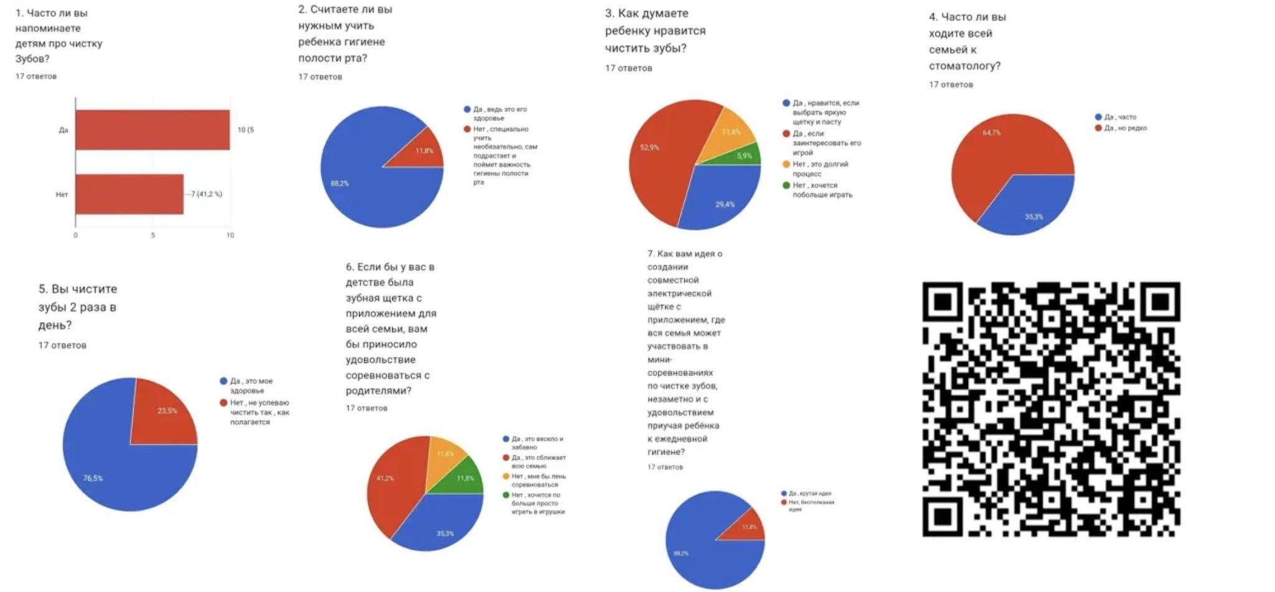
АКТУАЛЬНОСТЬ

Slide 4
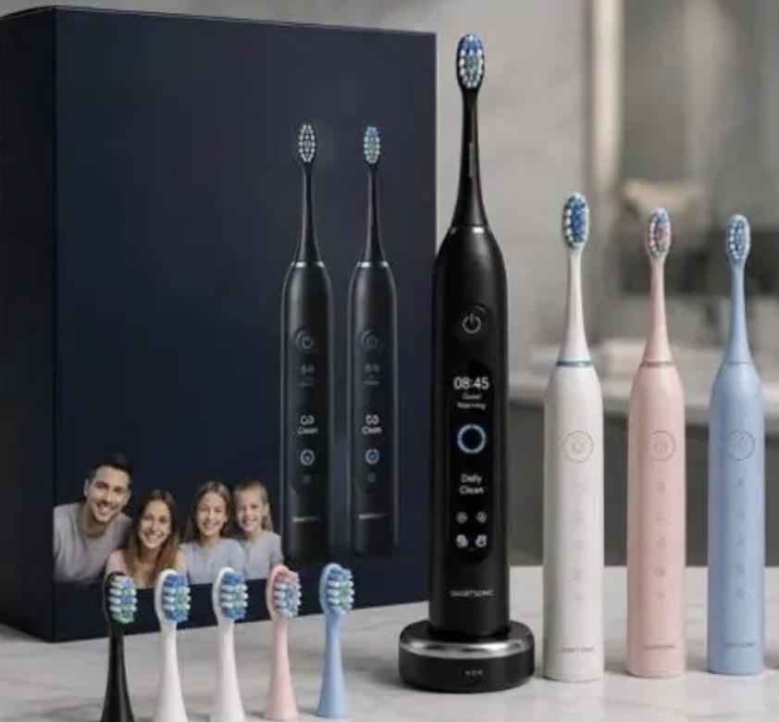
РЕШЕНИЕ
Технологические направления ( в соответствии с перечными критических и сквозных технологий ):
Технологии разработки медицинских изделий нового поколения, включая биогибридные, бионические технологии и нейротехнологии.
Текущие параметры зубной щетки:
• Корпус: пластик, может иметь прорезиненные детали, кнопка управления, дисплей • Насадки: имеют дополнительные съемные элементы с щетиной разной жестокости; цветные
кольца (папа, мама, 2 ребенка) + сменная резиновая вставка для массажа дёсен, скребок для языка.
• Зарядка: беспроводная(станция), 12 часов полного заряда
• Дисплей: уровень заряда, таймер, режимы чистки, синхронизация по Bluetooth
• Тип чистки Звуковая (вибрация до 31 000 движений/мин) - безопаснее для детской эмали.
• Таймеры: Интервальный (30 секунд на 4 зоны).
• Датчики: Датчик нажатия (подсветка: зелёный - норма, красный - сильно, синий - слабо).
Целевые параметры зубной щетки:
1. Разбивает процесс чистки на этапы —Подаёт звуковой сигнал или вибрирует каждые 30 секунд —
подсказывает перейти к следующему участку рта (работает встроенный интервальный таймер).
2. Контролирует силу нажатия — в реальном времени отслеживает давление щетки на зубы и подает
сигнал, если оно неправильное (слишком сильное или слабое).
3. Обеспечивает комплексный уход — благодаря сменным элементам насадки выполняет сразу
несколько действий:
• удаляет налет щетиной разной жесткости;
• массирует десны (с помощью резиновой вставки);
• очищает язык (специальным скребком).
4. Автоматически выключается через 2 минуты — это рекомендованное стоматологами время чистки.
5. Передаёт данные в приложение по Bluetooth - сообщает, сколько вы чистили, равномерно ли
разределили время познам, не давили ли слом сильно.
6. Работает в разных режимах - меняет характер движений щетинок (например, мягче для детской
чистки, интенсивнее для глубокой очистки).
7. Определяет, какая насадка установлена (детская, отбеливающая, стандартная) и подстраивает режим
работы. Распознаёт пользователя — кто взял щётку: папа, мама, старший или младший ребёнок

Slide 5

РЕШЕНИЕ
1. Проблема восприятия чистки как скучной рутины.
Решение: Трансформация процесса в игру. Вместо скучного напоминания от родителей ребёнок участвует в соревновании или мини-игре (собирает звёзды, побеждает микробов).
Механизм: Начисление баллов, выдача наклеек, турнирная таблица. Эмоциональный интерес к процессу заменяет родительское напоминание.
2. Проблема соблюдения режима (2 раза в день) для профилактики кариеса.
Решение: Тотальный контроль техники и времени через обратную связь.
Механизм: Таймер на 2 минуты в приложении и на щётке - ребёнок видит, что чистка ещё не завершена. Сигнал каждые 30 секунд - подсказывает смену зоны, обеспечивая равномерное покрытие. Голосовые подсказки (например, «Не торопись») — корректируют ошибки в реальном времени. Статистика - ребёнок сам видит прогресс и стремится к «идеальной чистке», что мотивирует повторять процедуру дважды в день.
3. Проблема финансовых затрат на походы к стоматологу
Решение: Профилактика через высокую точность и качество чистки.
Механизм: Датчик давления защищает эмаль и дёсны от травм (нет травм - меньше воспалений). Детекция зон (точность ≥ 90%) - приложение показывает, какие участки пропущены, заставляя ребёнка их прочищать.Родительский контроль — родители видят в истории, если ребёнок пропускает зоны или чистит поверхностно, и могут вовремя скорректировать подход, не дожидаясь визита к врачу.
4. Проблема снижения эмоциональной близости между родителями и детьми
Решение: Создание позитивной семейной динамики через совместный игровой процесс.
Механизм: Соревнование «Родитель vs Ребёнок»- превращает гигиену в повод для общения и здоровой конкуренции. Реакции и лайки — ребёнок может отправить родителю смайлик, а родитель «залайкать» чистку ребёнка (копилка сердец).Семейные турниры и ачивки («Чистая четвёрка», «Не пропустил ни дня») - объединяют семью общей целью. Общий семейный профиль - родители видят успехи, а не только ошибки, что создаёт атмосферу поддержки.

Slide 6
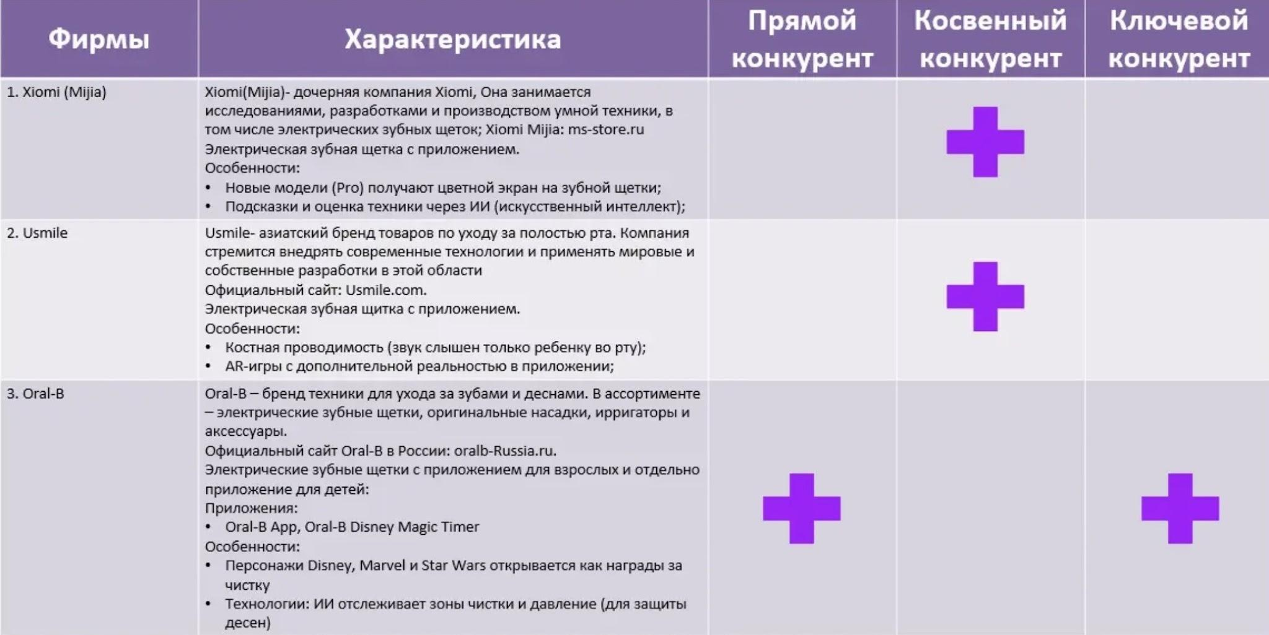
КОНКУРЕНТЫ И АНАЛОГИ

Slide 7
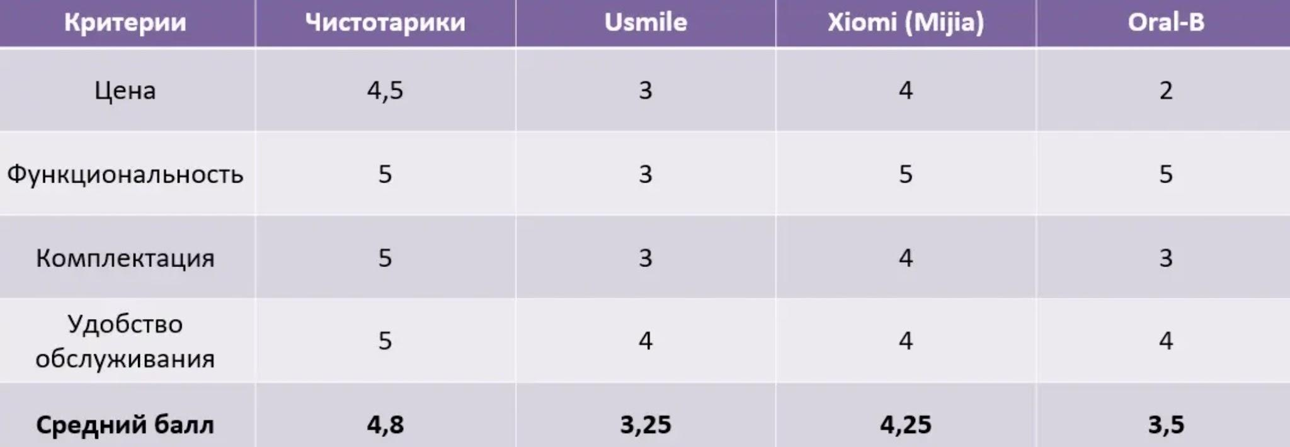
КОНКУРЕНТЫ И АНАЛОГИ
Конкретные преимущества: наш продукт включает набор из 4-х зубных щеток с дополнительными насадками, что по цене выходит доступнее и удобнее; множество разных функций и приложение для еще большого удобства

Slide 8



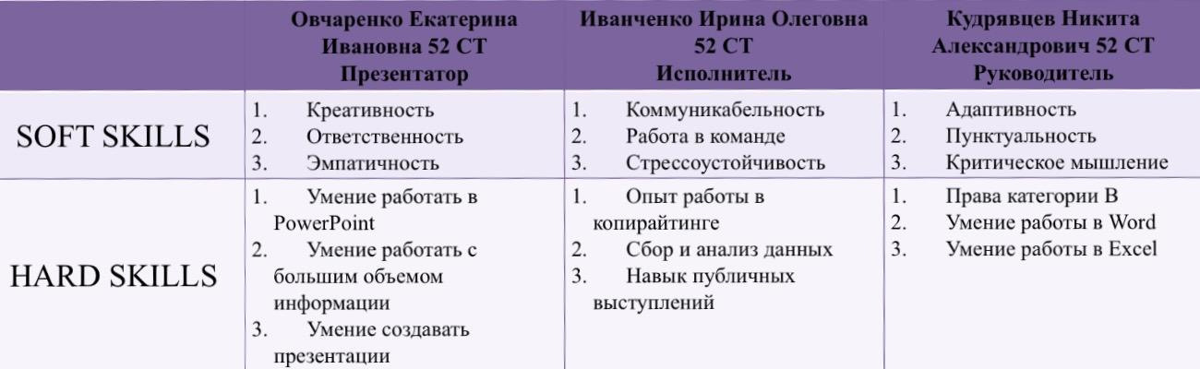
Команда проекта

Slide 9
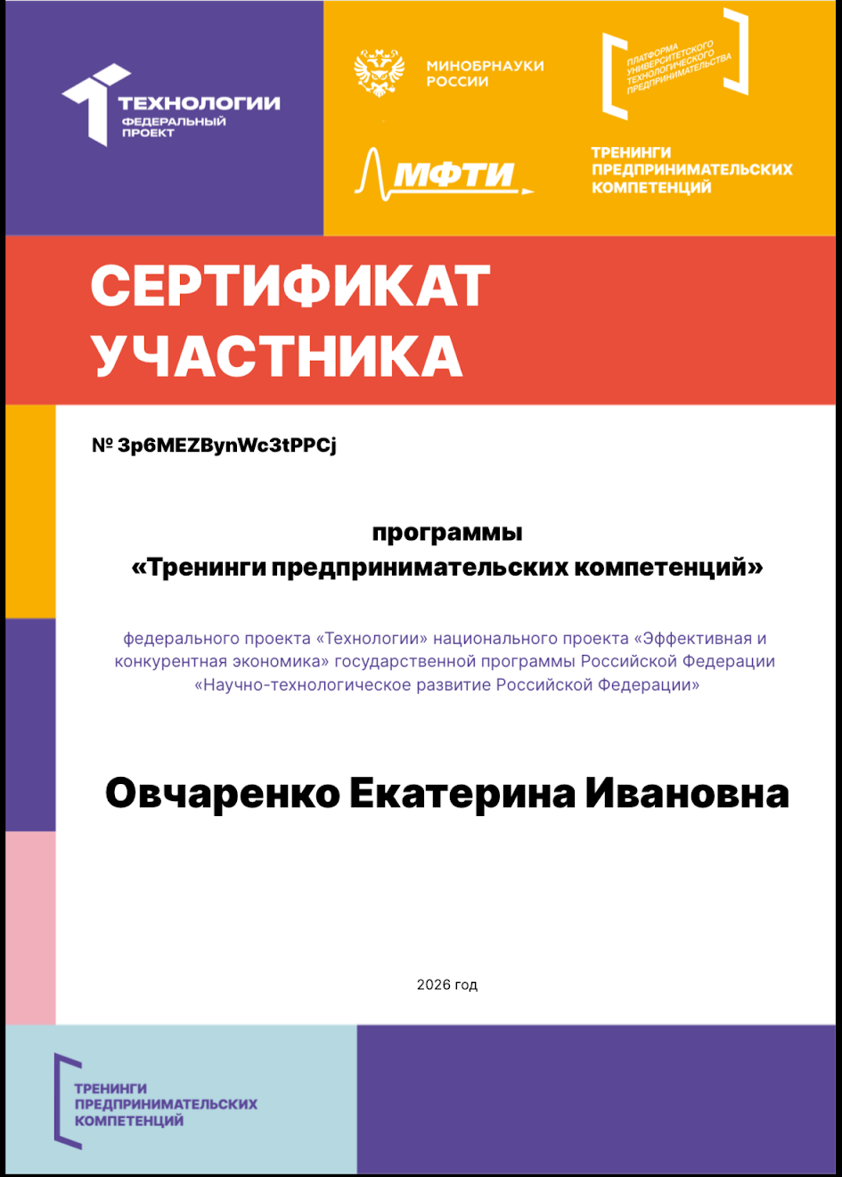
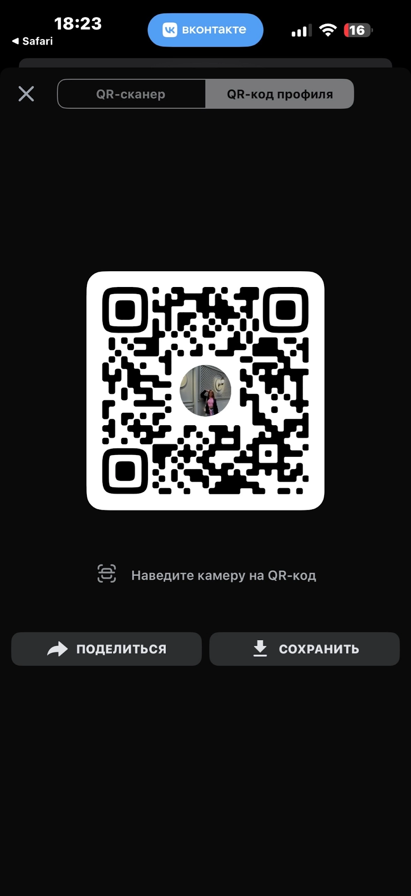



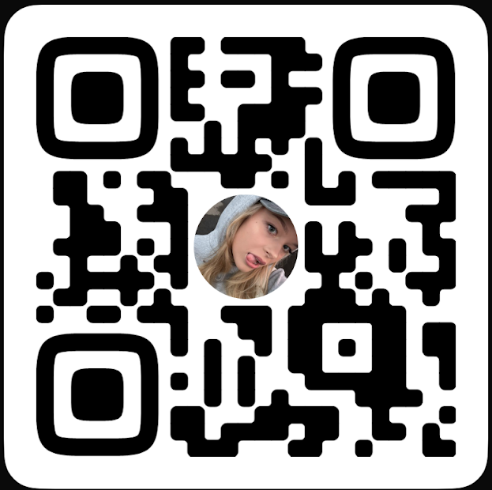

Slide 10


